Slide 1
MHW1
Rocco Mattia Di Mauro
1000001161
02/04/2022

Slide 2
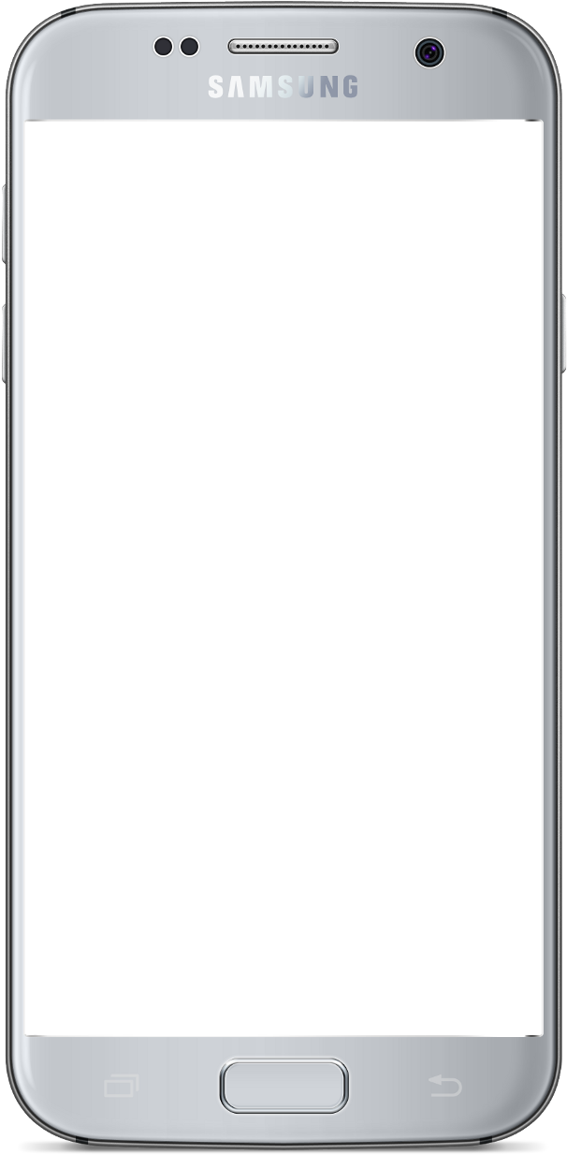

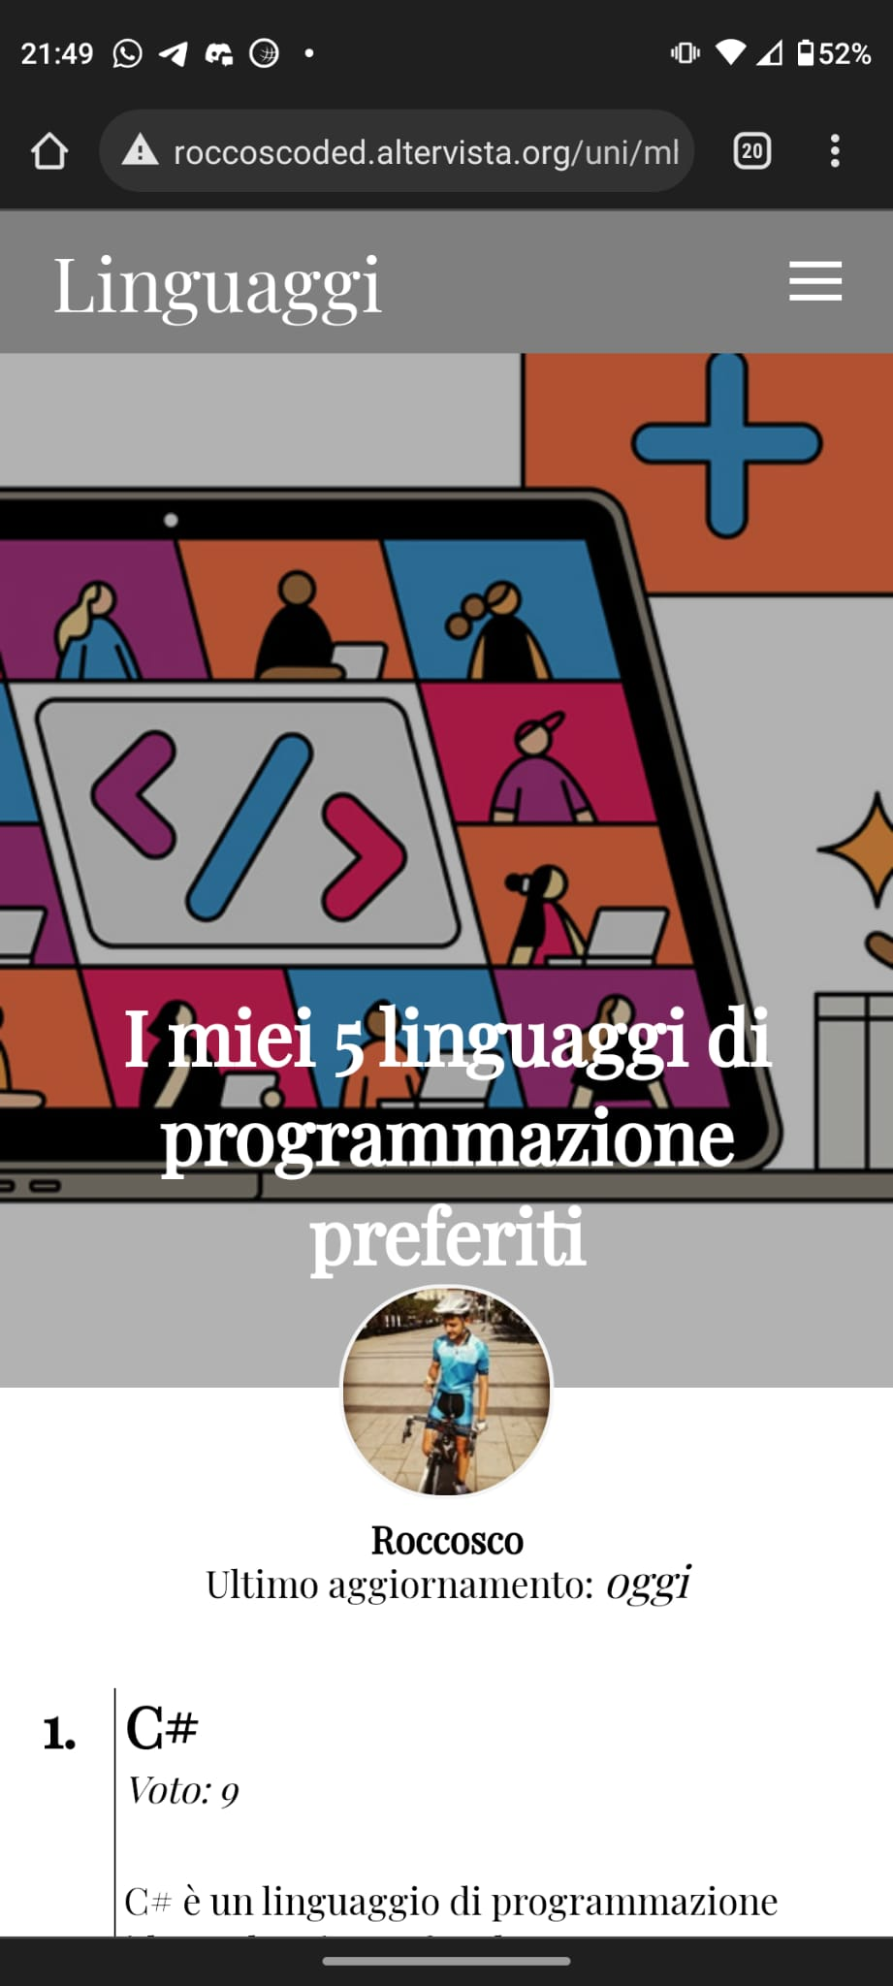
Layout complessivo HTML+CSS

Slide 3

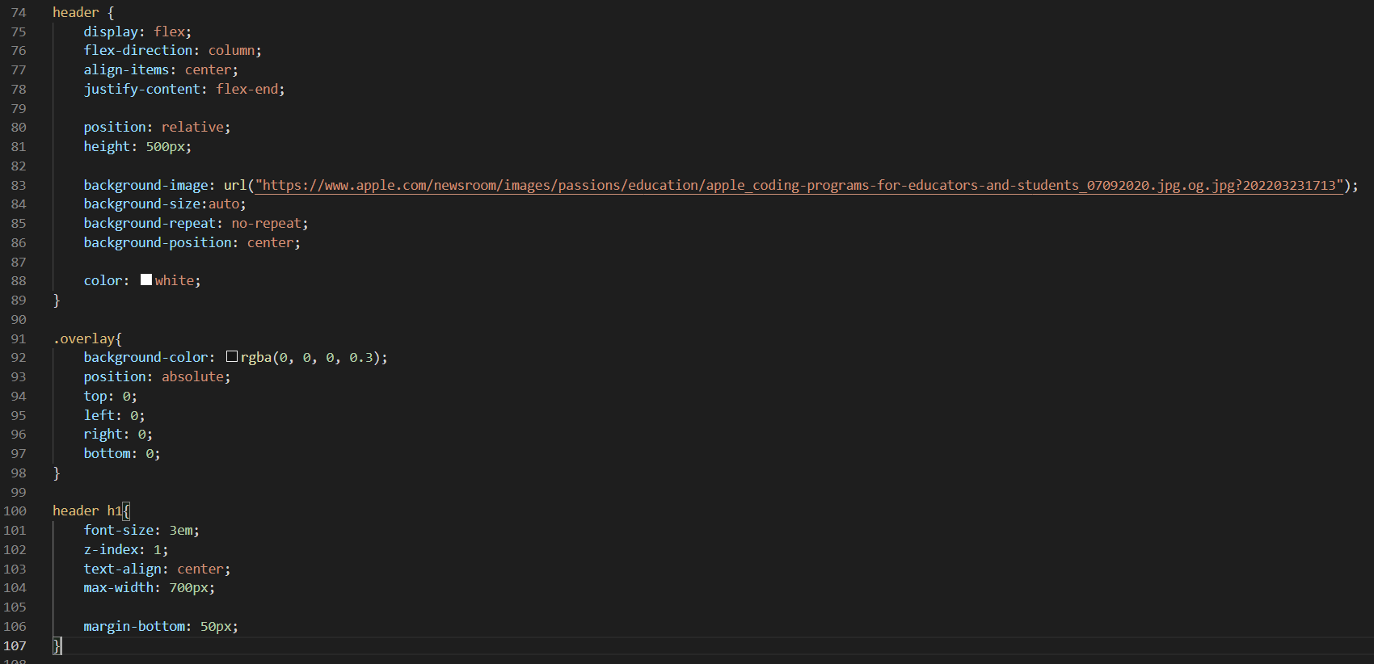

Header
500px
Max: 700px

Slide 4
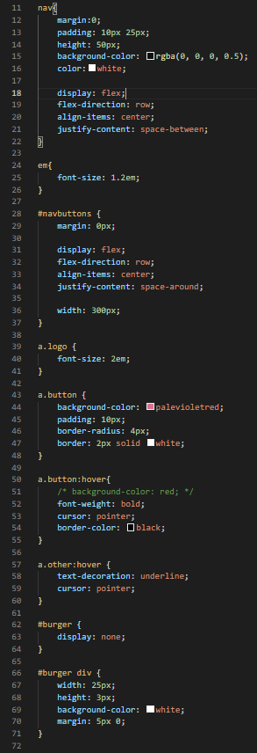
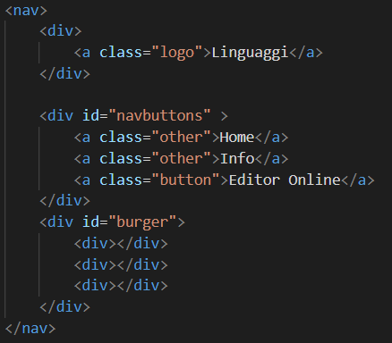
Menù navigazione
50px

Slide 5
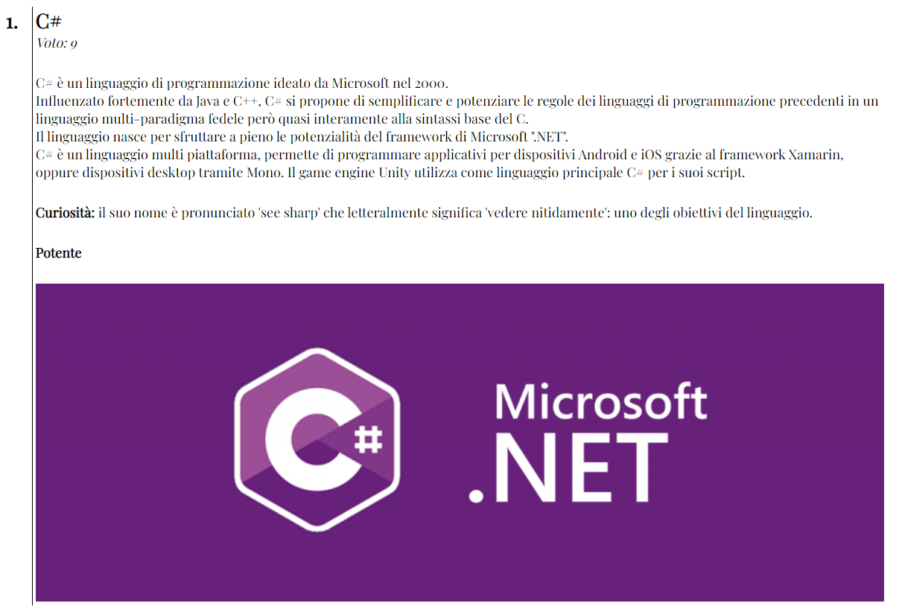
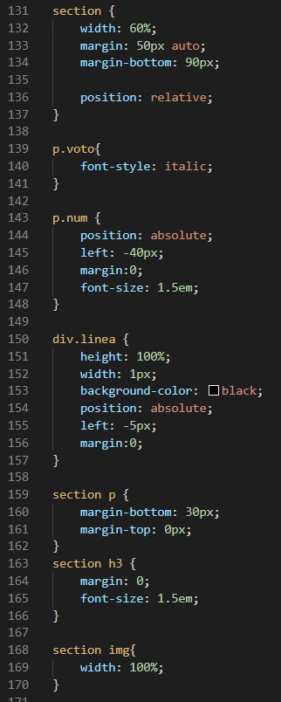

Sezione contenuti
60%
40px
30px
30px
30px
30px
90px

Slide 6
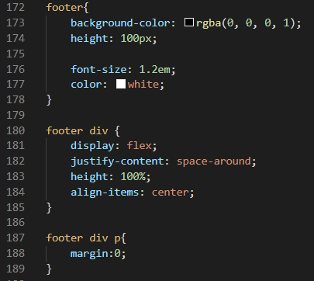

Footer
100px

